Slide 1
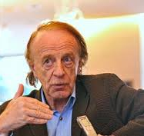
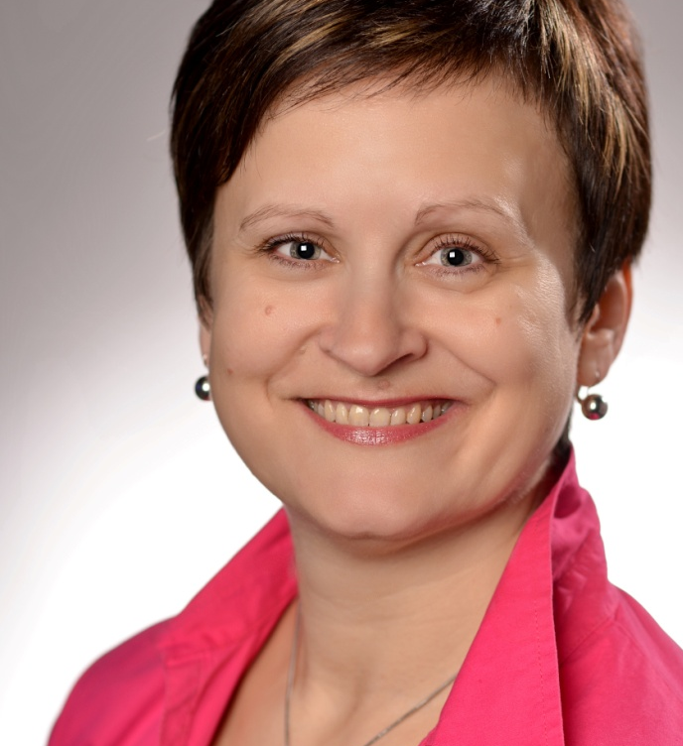
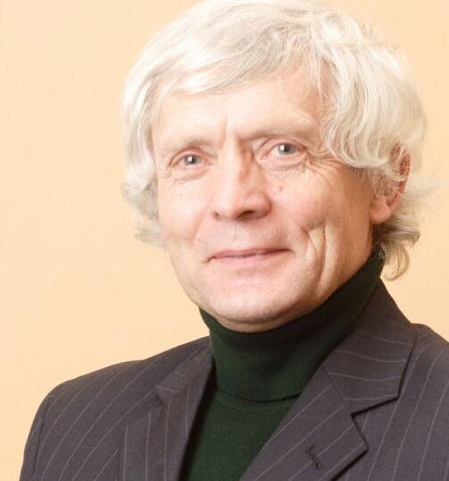
PROGRAM
Program
24. 4. 2014 Deň venovaný legislatíve – prednášky a diskusia
11.30-14.00 Prednáškový blok: MDVRR SR - Nový stavebný zákon
Moderátor : Ing. arch. Peter Vaškovič
Ing. Tibor Németh, riaditeľ odboru územného plánovania, MDVRR SR
Ing. Viera Rajprichová, riaditeľka odboru št. stavebnej správy, MDVRR SR
14.30 – 16.30 Blok 2: Spolupráca rezortov a finančná podpora plánovania
Moderátori: Ing. arch. Peter Vaškovič, predseda ZUUPS
zástupcovia MDVRR SR, MK SR, MF SR, MŽP SR
zástupca Inštitútu urbanizmu a rozvoja
16.30-17.00 - o KRAJ ine : about l AND … Vernisáž výstavy výtvarníkov
Uľjana Zmetáková, maliarka, Milan Lukáč, sochár, Pavol Kráľ, maliar,
Marcela Kupčíková, maliarka, Gabriela Gáspárová-Illéšová, sochárka,
Lýdia Jergušová-Vydarená, maliarka.
25. 4. 2014 Verejné priestranstvá a identita - panelová diskusia
9.30-10.00 Medajlón architekta Igora Petra kurátor, Ing. Peter Rakšányi
Storočnica priestorového plánovania v Európe - knihu predstavuje RNDr. Juraj Silvan, CSc.
10.00 hod – 12.00 Blok 1: Definovanie verejných priestranstiev
Moderátor: Prof. Ing.arch. Maroš Finka , PhD., Ústav manažmentu, STU v Bratislave
Ing.arch. Peter Černo, Cerno+Architekten, Mníchov, SRN
Ing.arch. Jan Slanina, Kroměříž, , zástupca partnera z ČR (AUUP)
Prof. Mikuláš Huba, CSc.., predseda Výboru PaŽP NRSR
PhDr. Patrik Guldan, - Pamiatkový úrad SR
Prof. Ing.arch. Bohuš Kováč, PhD. - Ústav urbanizmu, FA STU v Bratislave.
12.00 – 14.00 Blok 2: Verejné priestranstvá v historickom kontexte
Moderátor: Prof. Ing. arch. Pavel Gregor, PhD., FA STU
zástupca ECTP - Arch. Joäo Teixeira, exprezident ECTP, Portugalsko
Prof. Węcławowicz-Bilska - Krakovská univerzita, Poľsko
László Nádasy - Hungarian Urban Knowledge Centre, Maďarsko
Ing. arch. Iveta Ludvíková, Mesto Znojmo, zástupca partnera z ČR (AUUP)
Ing. arch. Pavol Ižvolt, PhD. - Pamiatkový úrad
14.00 – 16.30 Blok 3: Verejné priestranstvá v plánovacom procese
Moderátor: .Ing.arch. Martin Baloga, PhD.
Dóra Hunter - Hungarian Urban Knowledge Centre, Maďarsko
Rafał Blazy, Krakovská univerzita, Poľsko
Mgr.art. Róbert Dúbravec, UHA Martin
Dr. Michael Hardman,, Birmingham City University, UK
16.30 – 17.30 Trnavské sláčikové TRIO :
František Ferienčik - prvé husle, Milan Horák - druhé husle, Jaroslav Kaba - violončelo
26. 4. 2014 Verejné priestranstvá a identita, príklady - panelová diskusia
9.30-10.00 Medailón krajinného architekta Alexandra Glausa
Kurátor Ing.arch. Arnošt Mitske
10.00 – 12.00 Blok 4: Verejné priestranstvá, kvalita na príklade Košíc EHMK
Moderátorka: . Ing.arch. Vierka Šottníková , Útvar hlavného architekta mesta Martin
Ing.arch. Martin Jerguš, UHA Košice - verejné priestranstvá po EHMK 2013
Prof. Oto Hudec, PhD, Ekonomická fakulta, Technická univerzita v Košiciach
Ing. Martin Kováč - voda vo verejných priestranstvách
Ing. Štefan Lančarič - ÚHA Nitra- Mestské zásahy
RNDr. Andrej Šteiner, CSc., Karpatský rozvojový inštitút, Košice, klimatické faktory
12.00 – 14.00 Blok 5: Verejné priestranstvá mobilita a bezpečnosť, príklad
Trenčín-bezpečné mesto
Moderátor: Ing.arch. Martin Jerguš, Útvar hladného architekta mesta Košice
Mgr. Renáta Kaščáková, MsÚ Trenčín (mestské zásahy, bezpečné mesto...)
Ing.arch. Ondrejička, UM STU (Verejné priestranstvá - spoločné statky)
Ing.arch. Ľuboš Keleman, Hlavný architekt mesta Banská Bystrica
Ing.arch. Martin Bedatš, Hlavný architekt mesta Trenčín
14.00 – 17.00 Blok 6: Verejné priestranstvá a kvalita, dizajn
Moderátor: Ing.Anna Dobrucká, PhD., ZUUPS
Ing. arch. Alena Kubová-Gauché ,PhD., Ecole Nationale Superieure d'Architecture, Lyon
Prof. akad. sochár Peter Paliatka, UD FA STU v Bratislave
Ing.arch. Petra Kiralyová - UHA Košice
Ing. Aleš Bakoš, Jozef Martinec, mm cité
27. 4. 2014 Verejné priestranstvá a identita - panelová diskusia
10.00 hod – 13.00 Blok 7: Verejné priestranstvá na vidieku
Moderátor . Doc. Ing.arch. Roberta Štepánková, PhD., SPU Nitra
Ing. Martin Lakanda, SAŽP- dobré príklady aj na vidieku áno
Mgr. Petra Klimo Zlatošová - manager Regionlna rozvojová agenútra Nitra
Ing. Arch. Ľubomír Okruhlica, Rotterdam, Holandsko
Ir. Aimeé de Back, Rotterdam, Holandsko,
Ing. Peter Raksanyi, PhD., SF STU v Bratislave (Normy na regulovanie VP)
Ing.Milina Lahová, ARBOR Senec
Hrušov - Bendík, starosta
RNDr. Ľuboš Kolárik, starosta Golianovo
Ing. Igor Sádovský, starosta obce Maňa
Zahraniční hostia
Arch. Joao Pereira Teixeira
President Európskej asociácie priestorových plánovačov, Lisabon, Portugalsko
Ing.arch. Peter Černo,
Cerko+Architekten, Mníchov, SRN
Prof. Węcławowicz-Bilska Karkovská univerzita, Poľsko
Rafał Blazy
Karkovská univerzita, Poľsko
Dóra Hunter
Hungarian Urban Knowledge Centre, Maďarsko
László Nádasy
Hungarian Urban Knowledge Centre, Maďarsko
Ing. arch. Iveta Ludvíková,
Mesto Znojmo, AUUP, ČR
Ing. arch. Jan Slanina,
Kroměříž, AUUP, ČR
Dr. Michael Hardman,
Birmingham City University, Anglicko
Ing. arch. Alena Kubová-Gauché Ecole Nationale Superieure d'Architecture, Lyon, Francúzsko
Ing. Arch. Ľubo Okruhlica, Rotterdam, Holandsko
Ir. Aimeé de Back,
Rotterdam, Holandsko

